Slide 1
Муниципальное общеобразовательное учреждение
«Средняя школа № 130 Ворошиловского района Волгограда»
Метапредметный подход в обучении в соответствии с ФГОС ОО
Выполнили:
учителя МОУ СШ № 130
Коваленко Раиса Давудовна,
Мирошникова Наталия Александровна,
Трофименко Светлана Юрьевна
Волгоград, 2021

Slide 2
Цель
Выявить значение метапредметного подхода в обучении в соответствии с ФГОС ОО

Slide 3
Задачи
1. Рассмотреть структуру метапредметных УУД
2. Выявить объект оценки метапредметных результатов
3. Охарактеризовать метапредметные результаты образования по ФГОС
4. Описать проект «Эковолонтерский отряд «ВМЕСТЕ» как пример метапредметного подхода в обучении школьников

Slide 4
Планируемые
результаты
Личностные
Метапредметные
Предметные
Самоопределение
Коммуникативные,
регулятивные,
познавательные УУД
Основы системы
научных знаний
Смыслообразование
Опыт предметной
деятельности
Смыслообразование
Межпредметные
понятия
Ценностная и
морально-этическая
ориентация
Предметные и
метапредметные
действия
Проектная и
исследовательская
деятельность

Slide 5
Метапредметные УУД
Существуют разные мнения о том, что такое метапредметность.
Громыко Ю.В. считает, что это «допредметность».
По мнению А.В. Хуторского, метапредметность - это фундаментальные образовательные объекты.
Понамарева Е.А. В широком смысле термин универсальные учебные действия означает умение учиться, т.е. способность субъекта к саморазвитию через сознательное и активное присвоение социального опыта.

Slide 6
Метапредметные методы
метод вживания;
метод образного видения;
метод графических ассоциаций;
метод гипотез (рабочих, реальных);
метод наблюдений;
метод сравнений;
метод эвристических бесед;
метод проб и ошибок;
эксперимент;
моделирование;
метод погружения.

Slide 7
Основное содержание оценки метапредметных результатов - умение учиться
Основным объектом оценки метапредметных результатов является сформированность ряда регулятивных, коммуникативных и познавательных универсальных действий, т.е. таких умственных действий обучающихся, которые направлены на анализ и управление своей познавательной деятельностью.
Фиксирование сформированности УУД -
мониторинг сформированности метапредметных учебных умений предполагает использование накопительной системы оценки в ходе текущего образовательного процесса. Для этих целей может использоваться таблицы метапредметных результатов

Slide 8
Универсальные учебные действия
Познавательные УУД | Регулятивные УУД | Коммуникативные УУД
Общеучебные Логические Действия постановки и решения проблем | Целеполагание Планирование Прогнозирование Контроль Коррекция Оценка Волевая саморегуляция | Планирование учебного сотрудничества Постановка вопросов Разрешение конфликтов Управление поведением партнера Умение выражать свои мысли

Slide 9
Метапроекты
«Мой город».
«Наш дом».
«Периодичность в природе».
«Сотовый телефон».
«Грамотный покупатель».

Slide 10
Формы, методы, инструменты контроля метапредметных результатов
Основным объектом оценки метапредметных результатов служит сформированность у обучающихся регулятивных, коммуникативных и познавательных УУД.
Методы контроля: наблюдение, проектирование, тестирование.
Формы контроля: индивидуальные, групповые, фронтальные формы; устный и письменный опрос; персонифицированный и неперсонифицированный.
Инструментарий контроля: задания УУД, карта наблюдений, тест, карта мониторинга, лист или дневник самооценки.

Slide 11
Результаты образования по ФГОС
Метапредметные
Универсальные учебные действия | Межпредметные умения | Надпредметные умения
Регулятивные УУД (учебно-организационные) Познавательные УУД Коммуникативные УУД | Формировать… Устанавливать… Связывать между собой и обобщать… | Запоминать… Ставить вопросы… Отвечать на вопросы и решать задачи… Составлять… Выделять… Сворачивать… Пересказывать… Создавать… Принимать решения…

Slide 12
Проект «Эковолонтерский отряд «ВМЕСТЕ»
Тема проекта: «Тропою эковолонтера»
Цель проекта: объединение усилий единомышленников из разных классов образовательной организации для решения общих экологических проблем:
- формирование и развитие УУД учащихся;
- освоение сетевых форм взаимодействия;
- пропаганда проектных технологий обучения.
Сроки реализации: 1 этап с 15.04.2021г. по 31.05.2021г.
2 этап с 15.09.2021 г. по 31.05.2022 г.
Участники проекта: учащиеся, педагоги, родители.
Итоговый продукт проекта: фотоальбом добрых дел эковолонтерского отряда «Вместе» по решению экологических проблем.

Slide 13
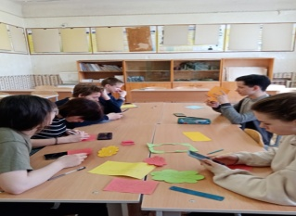
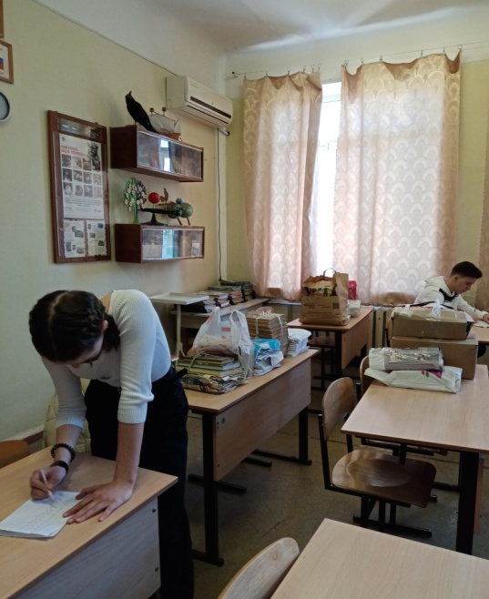
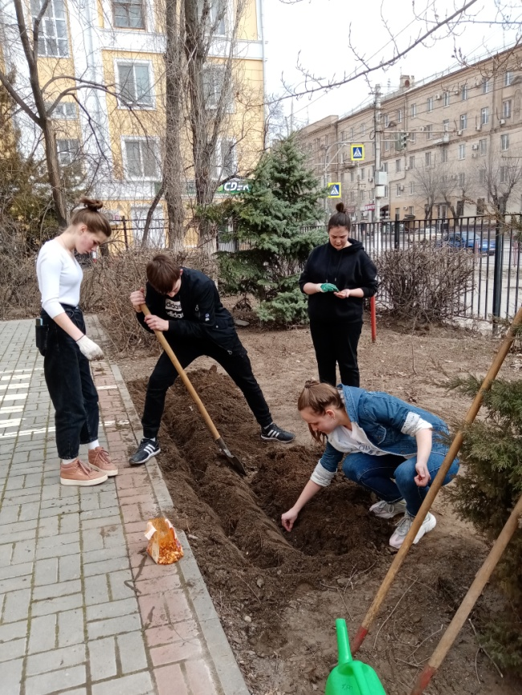
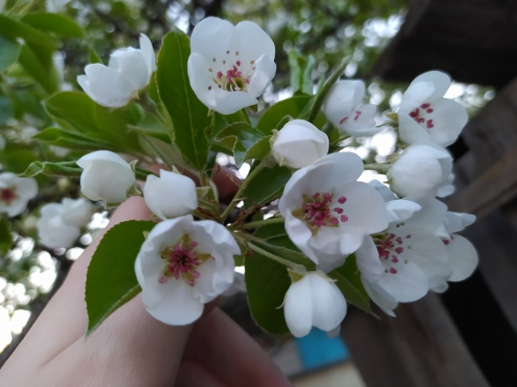
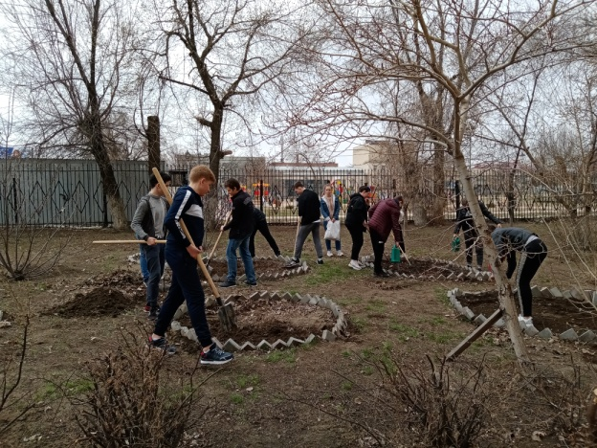
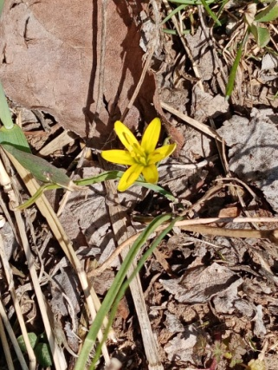
Проект «Эковолонтерский отряд «ВМЕСТЕ»
1 этап

Slide 14
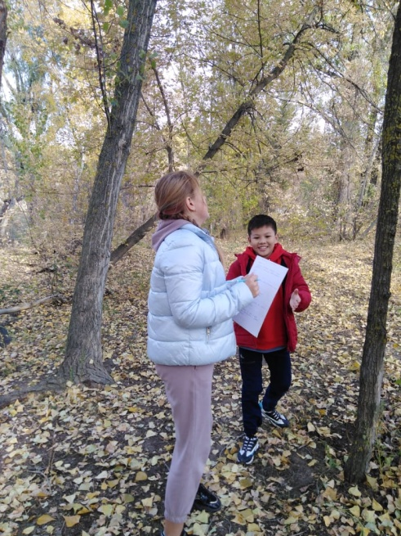
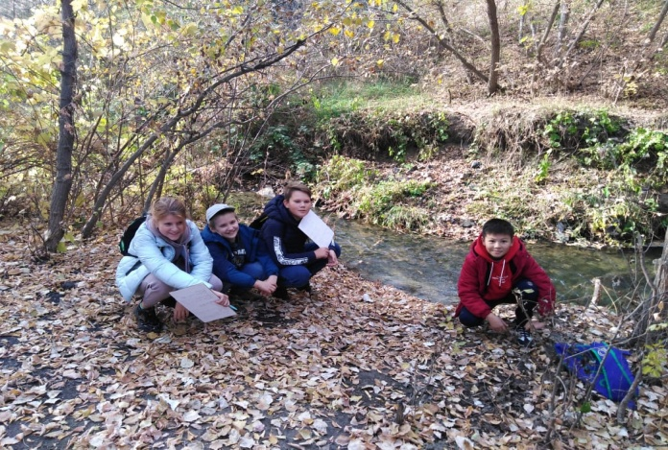

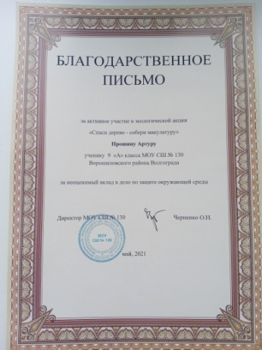
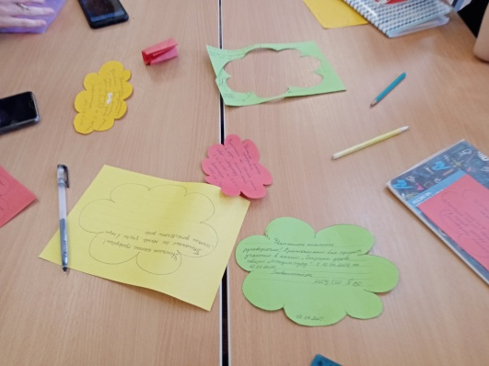
Проект «Эковолонтерский отряд «ВМЕСТЕ»
2 этап

Slide 15
Благодарим
за внимание!

